Slide 1
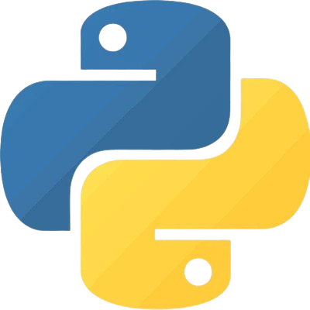
🐍 Séance 4 :
Les boucles (for – while)
SÉANCE 3

Slide 2
Situation problème :
Contexte : Imaginer que le formateur de Python, FARID a organisé une compétition entre deux élèves Omar et Ahmed :
« Le premier qui affiche exactement 100 fois le mot 'Bonjour' à l'écran a gagné ! »

Slide 3
1. La méthode d’Omar (La méthode "Brute")
Omar ne connaît pas les boucles. Il se dit : "C'est facile, je sais faire un print !". Il commence à taper frénétiquement, ou à faire du Copier/Coller.
print("Bonjour")
print(" Bonjour ")
print(" Bonjour ")
print(" Bonjour ")
print(" Bonjour ")
# ... Omar est à la ligne 12 ...
print(" Bonjour ")
# ... Il perd le compte ... "J'en suis à combien là ?"

Slide 4
1. La méthode d’Omar (La méthode "Brute")
Problème 1 : C'est très long à écrire.
Problème 2 : C'est illisible.
Problème 3 : Risque d'erreur
(en faire 99 ou 101 sans faire exprès).

Slide 5
1. La méthode d’Ahmed (La méthode "Intelligente")
Ahmed connaît le secret des boucles for. Il réfléchit 2 secondes, tape 2 lignes de code et appuie sur "Run".
Son code :
for i in range(100):
print(" Bonjour ")
Résultat : Ahmed a fini en 10 secondes alors qu’Omar en est encore à la ligne 25.

Slide 6
La boucle for
1.On l’utilise si on veut répéter une action (comme afficher un message ou calculer) un nombre de fois précis.
2. La Syntaxe (Comment on l'écrit ?):
le mot-clé for, la fonction range() et les deux points :
for (une variable) in range(DÉBUT, STOP, PAS):
indentation une action
Exemple :
for i in range(0, 11, 2):
print(i) # Affiche : 0, 2, 4, 6, 8, 10

Slide 7
La boucle while
Contrairement à la boucle for (où l'on sait combien de fois on répète), la boucle while est utilisée quand on ne sait pas à l'avance combien de tours on va faire.
La Syntaxe
Il y a 3 étapes cruciales pour réussir une boucle while sans faire planter l'ordinateur :
L'initialisation : On prépare la variable avant la boucle.
La condition : Le test (Vrai ou Faux).
L'incrémentation (Le changement) : On doit modifier la variable dans la boucle pour qu'à un moment, la condition devienne fausse.

Slide 8
La boucle while
Exemple :
compteur = 0 # 1. Initialisation
while compteur < 3: # 2. Condition (Tant que c'est Vrai...)
print("Bonjour")
compteur = compteur + 1
# 3. Changement (Sinon on ne sort jamais !)

